Slide 2
БЫТЬ ЗДОРОВЫМ – ЭТО МОДНО!

Slide 3
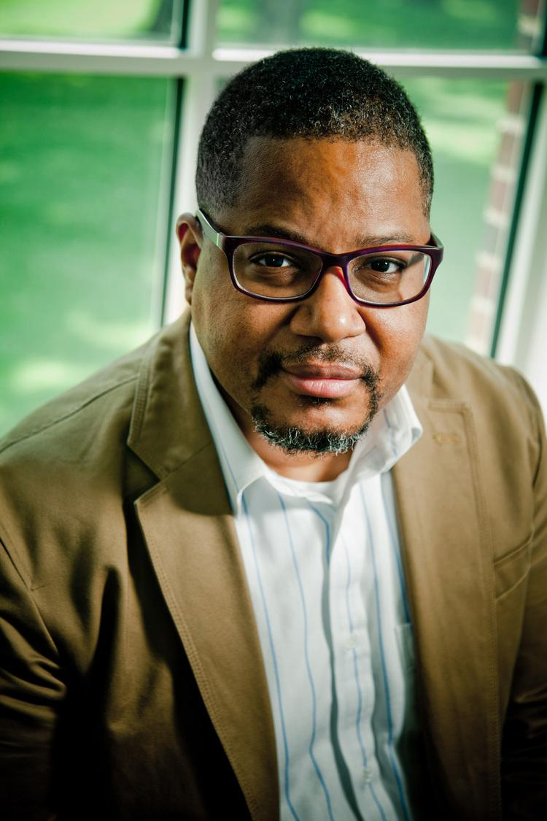
Тревор Уэнстон, доктор медицины
«Мы живем в мире, в котором люди гораздо больше знают об устройстве автомобиля или о работе компьютера, чем о том, что происходит внутри их собственного организма».

Slide 4
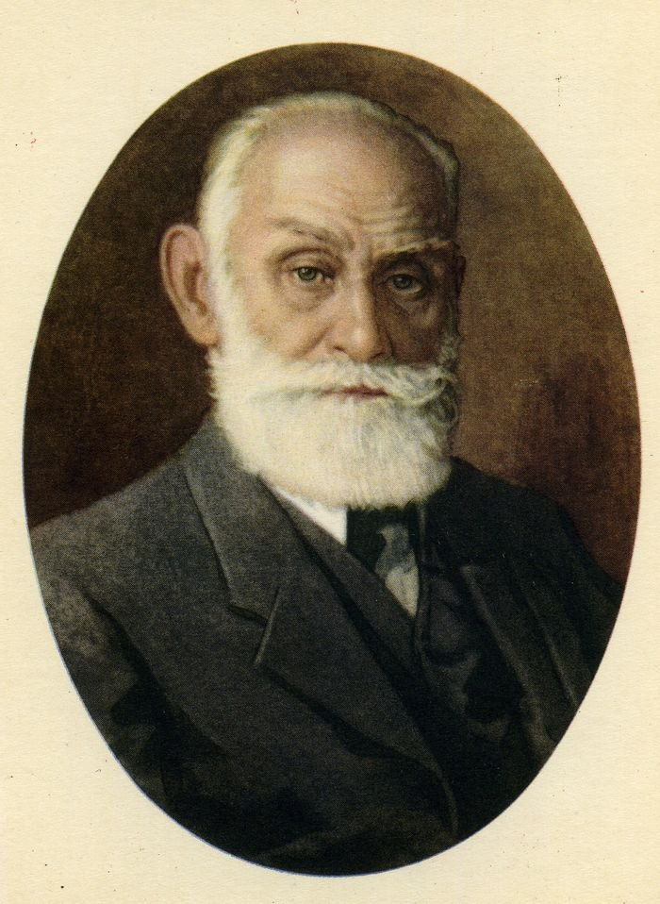
Русский ученый И. П. Павлов
«Человек может жить до 100 лет. Мы своей несдержанностью , своим безобразным обращением с собственным организмом сводим этот нормальный срок до гораздо меньшей цифры».

Slide 5
1 конкурс «Анаграммы»
«Здоровье все – без здоровья ничто»

Slide 6
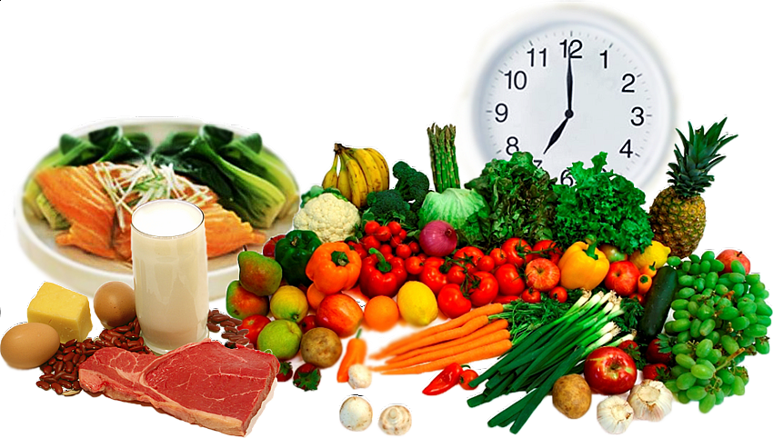
2 конкурс «Правильное питание»
«Правильное питание залог долголетия»

Slide 7
«Правильное питание залог долголетия»

Slide 8
3 конкурс «Режим дня »
« Здоровье не купишь – его разум дарит»

Slide 9
4 конкурс «Природные лекари»
«Живи разумом, так и лекаря не надо»

Slide 10
Весной растет, летом цветет,
Осенью осыпается, зимой отсыпается
А цветок – на медок,
Лечит от гриппа, кашля и хрипа.

Slide 11
ЛИПА

Slide 12
Растет она вокруг,
Она и врач и друг.
Как иглы – волоски
Покрыли все листки
Сломи хоть волосок –
И каплет едкий сок!
На кожу – хоть ори
Ой-ой-ой волдыри!
Но если дружишь с ней –
Ты многих здоровей:
В ней витаминной клад,
Весной ее едят.

Slide 13
КРАПИВА

Slide 14
Если стебель отломить, Руки трудно уж отмыть! Желтый сок в листочках, В маленьких цветочках – Тот сок для добрых чистых дел, А что за травка?

Slide 15
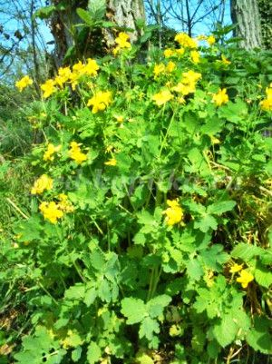
ЧИСТОТЕЛ

Slide 16
Почему я от дороги
Далеко не отхожу?
Если ты поранишь ноги,
Я им помощь окажу.

Slide 17
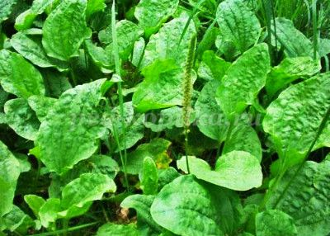
ПОДОРОЖНИК

Slide 18
Вкусен чай и ароматен, С ней он легок и приятен: Листочки сорваны, помяты. Что ты вдыхаешь? - Запах…

Slide 19
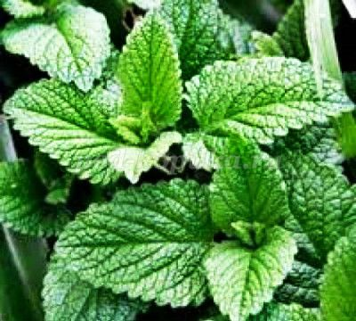
МЯТА

Slide 20
В поле ржи у речки быстрой Разбросало небо искры. Это в поле у реки Голубеют…

Slide 21
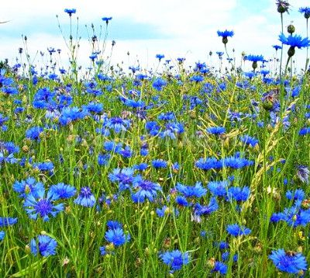
ВАСИЛЬКИ

Slide 22
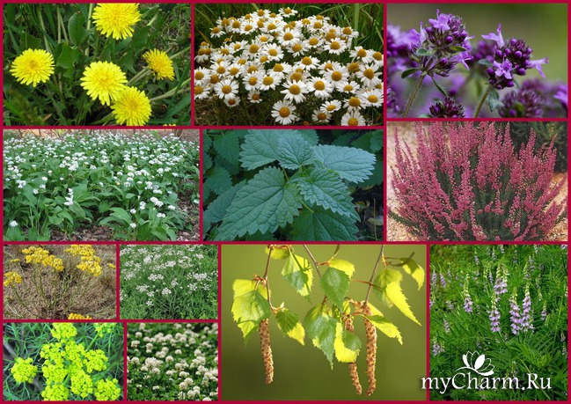
Ее мы обижаем,
Когда порой срываем, Решаем, что трава - сорняк, Не пригодится нам никак -
Такие наши нравы. Но мы, дружок, не правы! Спасибо травам и цветам, Что это всё прощают нам!

Slide 23
“У оленя дом большой”.

Slide 24
5 конкурс «Спорт»
«В здоровом теле –
здоровый дух»

Slide 25
«Дружные пары»
«Болен – лечись,
а здоров – берегись»

Slide 26
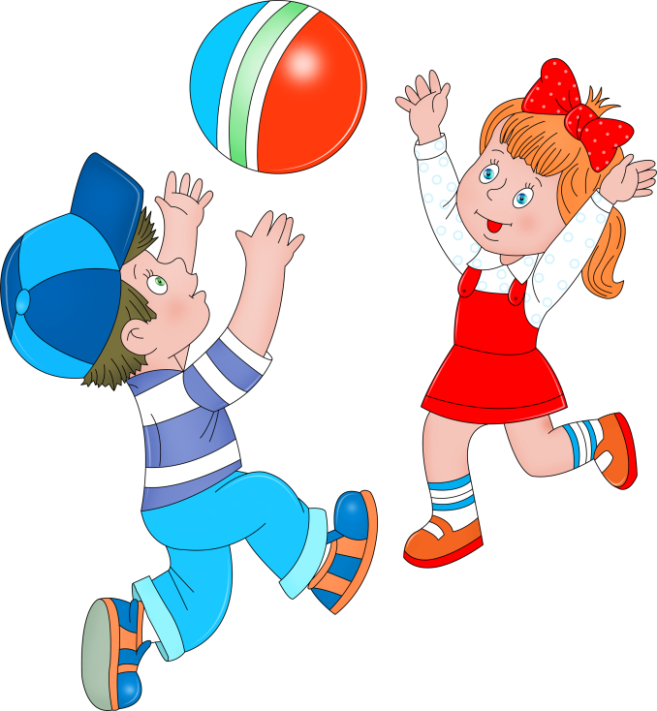
6 конкурс «Собери пословицы»
«Здоровому все здорово»

Slide 27
7 конкурс «Разгадайте ребус »

Slide 29
ЗДОРОВЬЕ
ДОРОЖЕ
ДЕНЕГ

Slide 30
В МОДЕ ЗДОРОВЫЙ ОБРАЗ ЖИЗНИ!
ЗДОРОВЬЕ

Slide 32
«ЗДОРОВ БУДЕШЬ – ВСЕ ДОБУДЕШЬ» БУДЬТЕ ЗДОРОВЫ!

